Slide 1
Inventer des dispositifs pour booster la participation des habitants en ESMS
Asshumevie, 1er octobre 2024 Annie de Vivie

Slide 2
Calendrier. Parties prenantes.

Slide 3
Calendrier Parties prenantes
Trois terrains :
L’Etablissement d’hébergement pour personnes âgées dépendantes (Ehpad) La Neuville à Amiens (80) labellisé Humanitude
La Maison d’accueil spécialisée (Mas) de APF France handicap à Oignies (62) engagé vers le label Humanitude
L’Etablissement d’hébergement pour personnes âgées dépendantes (Ehpad) ACPPA Péan à Paris- Engagé dans la démarche Montessori
Des experts :
Jan 2024 – Juillet 2024 : Phase d’état des lieux, co-construction de pistes de dispositifs
Sept 2024 – Sept 2025 : Déploiement des propositions dans les terrains
Sept 2025- Dec 2025 : Evaluations/ Rapport

Slide 4
Etat des lieux

Slide 5
Difficultés / types de populations accueillies + âgisme / non participation intégrée par les habitants Difficultés / temps disponibles pour les professionnels de booster la participation des habitants
1
2
3
Déclinaison terrains
Institutionnelle : dans le projet d’établissement - Modèle Tübbe (cf. audit Système – HAS)
Organisationnelle : dans les process, dans les services (Cf. Traceur ciblé – HAS)
Individuelle : pour chaque habitant au cœur de son Projet d’Accompagnement Personnalisé (P.A.P) (cf. Accompagné traceur HAS)

Slide 6
Premiers outils

Slide 7
Trois tableaux de la participation
3 tableaux qui illustrent les sujets liés à la vie des habitants en ESMS :
La participation lors des temps forts
La participation dans la vie quotidienne
La participation lors des commissions/ateliers

Slide 8
Trois fiches pour se lancer

Slide 9
Deux ressources

Slide 10
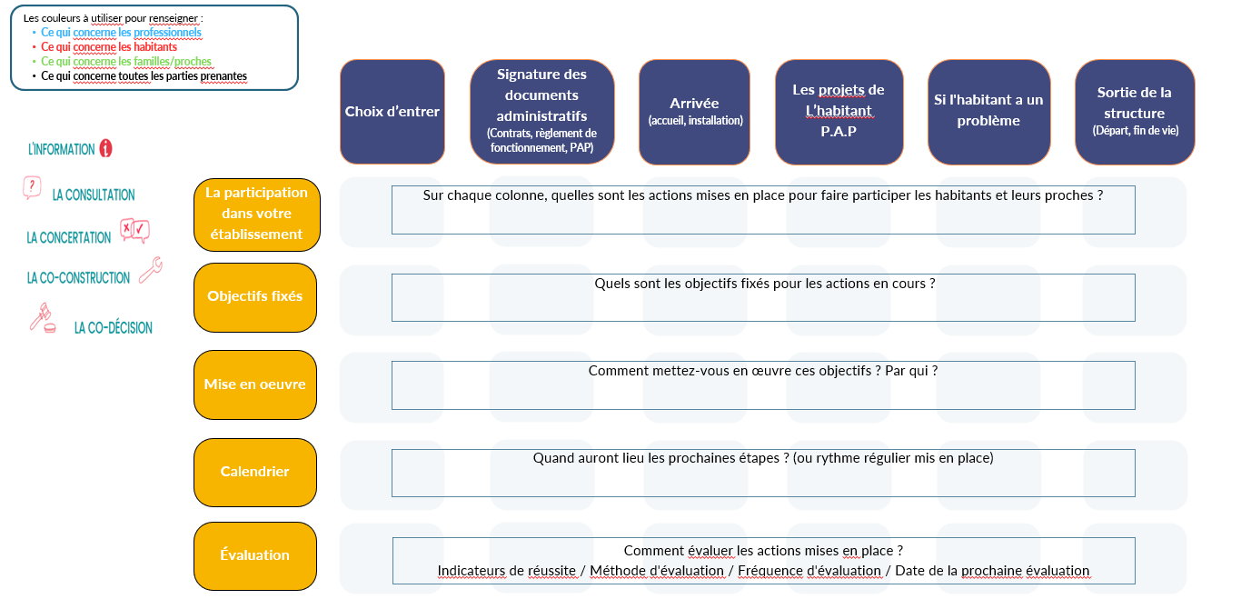
La participation lors des temps forts de la vie de l’habitant

Slide 11
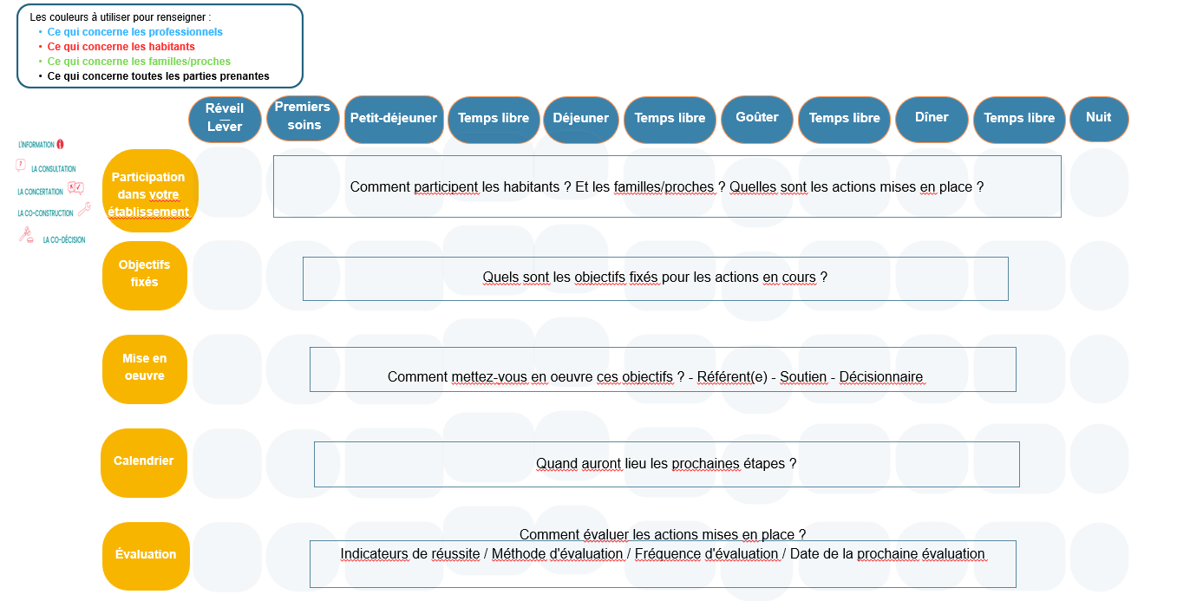
La participation dans la vie quotidienne sur 24 heures

Slide 12
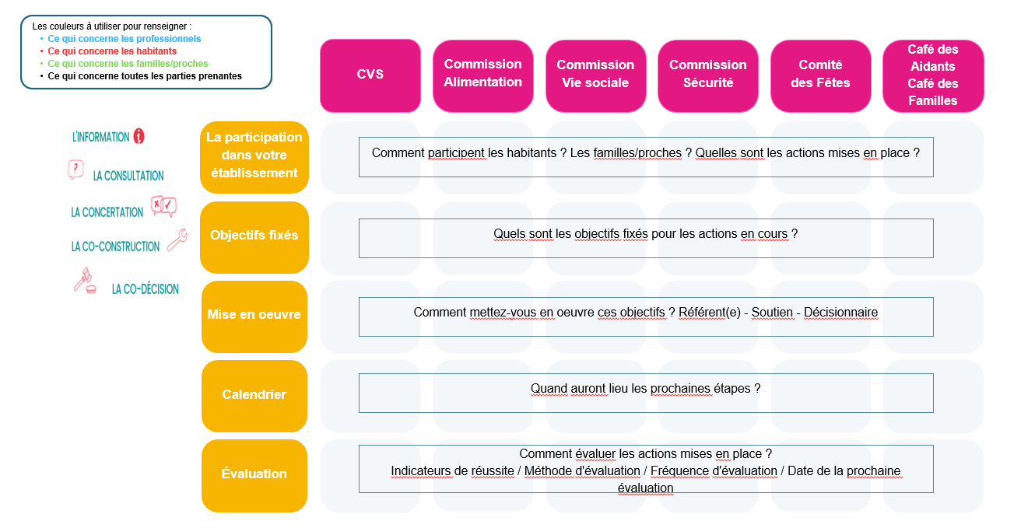
La participation dans les instances

Slide 13
Merci de votre attention.

